Slide 1

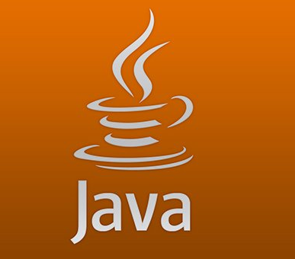
Java 程序设计 Java Programming
南京邮电大学
Java程序设计课程组
教材：《Java程序设计》，北京邮电大学出版社，2016年出版

Slide 2
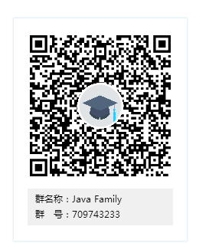
联系方式：
Tel: 13645182899
QQ: 861533626
E-mail: sxye@njupt.edu.cn
答疑时间：周一中午11:30~12:30 教2-108
Java程序设计答疑群：709743233（实名加群）

Slide 3
授课方式：理论+实践
总课时：48学时
其中理论40学时，上机8学时
考核方式 ：闭卷，教考分离 综合成绩=40%*平时成绩+60%*期末成绩
平时主要看出勤，网上作业及回答问题及答疑

Slide 4
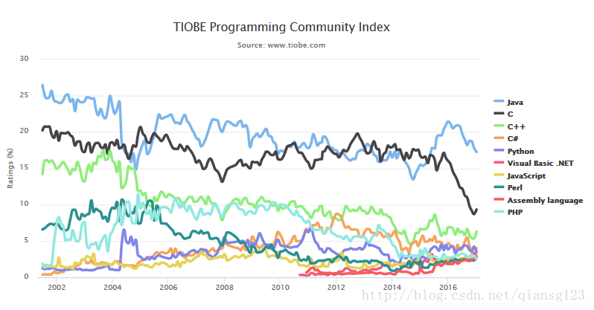

Slide 5
面向对象与面向过程程序设计
面向过程程序设计
程序由多个模块构成
程序组成单位:过程或函数
结构化程序设计:
自顶向下、逐步求精的功能分解法,
一个要解决的问题被分解成若干个子问题，每个子问题又被划分成若干个子子问题。这种自顶向下的功能分解一直持续下去，直到子问题足够简单，可以在相应的子过程中解决。
存在问题：把数据和处理数据的过程分离
可复用性差 、开发和维护都很困难。

Slide 6
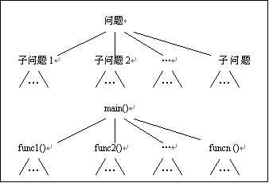
面向过程程序设计
图1-1：自顶向下的功能分解与程序结构
int max(int num1,int num2) {
if (num1>num2)
return num1;
else
return num2;
}

Slide 7
面向对象程序设计
面向对象其实是现实世界模型的自然延伸。
现实世界是由一个一个对象组成;
对象之间通过消息(请求和服务)相互协作，完成系统的功能.

Slide 8
类与对象
抽象是对具体对象进行概括，抽象出这一类对象的公共性质并加以描述的过程。
先注意问题的本质及描述，其次是实现过程或细节。
面向对象程序设计:
将客观事物（或实体）看作具有属性和行为（或称服务）的对象（object），通过抽象找出同一类对象的共同属性（静态特征）和行为（动态特征），而形成类(class)的概念。
程序的执行，表现为一组对象之间的交互通信。对象之间通过公共接口进行通信，从而完成系统功能。
类是相同对象的集合的描述。
例如，类Human就是现实世界中人（对象）的集合，我、你、他都是Human的对象。
分析类Human的所有对象——人，得到对象的共同的数据属性和行为，如下所示：
数据属性：编号、姓名、年龄，…
行为：吃饭、走路、跳舞, …

Slide 9
类与对象(续)
定义Human类：
class Human {
int no;
String name;
int age; …
void eat() {…}
…
}
Human被称作类名。
no,name,age被称作域（fields）或变量,
eat()被称作方法（methods），它们都是类的成员。

Slide 10
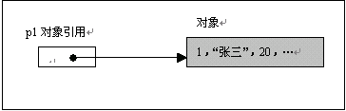
类与对象(续)
在面向对象的编程语言中，
类是一个数据类型
对象是类的实例(instance)。
引用变量:具有类类型的变量被称作对象引用（object reference）。
例如，Human p1=new Human(1,“张三”，20，…)；
p1被称作对象引用变量，new Human(1,”张三“，20，…) 被称作Human的对象。

Slide 11
对象
对象:是用来描述现实世界中实际存在的事物的实体，它是用来构成系统的一个单位。
对象由一组属性和一组行为(操作或服务)构成。
对象具有固定的对外接口.
一组属性和操作的集合.
对象之间通过公共接口进行通信.
对象的状态:
对象的属性值表示了它所处于的状态；
对象的操作是用来改变对象状态。

Slide 12
第1章 Java入门
本章学习目标
1. 了解Java的发展过程和特点
2. 学会JDK的安装及环境配置
3. 掌握Java集成开发环境的安装和使用
4. 了解Java程序的基本结构及注释
5. 掌握Java程序的开发过程

Slide 13
第1章 Java入门
Java语言由Sun公司于1995年5月23日正式推出，是一个面向对象、基于网络及支持多媒体的程序设计语言。Java 技术具有卓越的通用性、高效性、平台移植性和安全性，它广泛应用在桌面系统、Web系统、分布式系统及嵌入式系统，同时拥有全球最大的开发者专业社群。
Java易学易用，功能强大，并提供了丰富的类库，开发人员可以方便地构建项目和开发大型系统。

Slide 14

1.1 Java语言概述
1.1.1 Java的发展
1990年Sun Microsystems公司为发展消费类电子产品，进行了一个名为Green的项目。这个项目的负责人是James Gosling，项目组开发第一个版本花了18月时间，该语言最初的名为“Oak”。他们最初的目的只是为了开发一种独立于平台的软件技术。
James Gosling

Slide 15


1.1 Java语言概述
1994年，Green小组发现他们的新型编程语言“Oak”比较适合编写Internet程序，于是他们对“Oak”进行改进和完善，并获得了巨大的成功。
1995年1月，“Oak”更名为Java。这个名字的产生，来自于印度尼西亚一个盛产咖啡的岛屿，中文名为爪哇，寓意是为世人送上一杯热气腾腾的咖啡。
爪哇岛

Slide 16
1.1 Java语言概述
1996年1月发布了Java语言的第一个开发包JDK 1.0。
1997年2月发布了Java语言的开发包JDK1.1，从而奠定了Java语言在计算机语言中的地位。
1998年12月，Sun公司发布了JDK1.2，也是Java历史上最重要的一个JDK版本。这个版本标志着Java进入了Java2时代。
2009年4月，Oracle公司通过收购Sun公司获得Java版权。
2011年7月28日，甲骨文发布Java 7.0的正式版；
2014年3月19日，甲骨文公司发布Java 8.0的正式版。
20多年来，Java语言的发展获得了巨大的成功，就像爪哇岛的咖啡一样誉满全球，已成为当今最流行的程序设计语言之一。

Slide 17
JAVA的三个版本，J2SE，J2EE，J2ME三个版本
J2SE 标准版，一般用于用户学习JAVA语言的基础也是使用其他两个版本的基础主要用于编写C/S项目和提供标准的JAVA类库
J2EE 企业版，企业级平台应用说白了就是用来构建大型网站和B/S系统
J2ME 指移动版为小型移动器械搭建使用平台主要是用来为手机编程，制作手机相关软件的

Slide 18
1.1 Java语言概述
1.1.2 Java的特点
1．简单性
Java语言的语法与C语言和C++语言很接近，使得大多数程序员很容易学习和使用。
Java摒弃了C++中难以理解的一些特性，如操作符重载、类的多继承等。特别是Java语言不使用指针，并提供了自动的垃圾收集，使得程序员不必为内存管理而担忧。

Slide 19
1.1 Java语言概述
2．面向对象
Java语言是一个完全面向对象的程序设计语言。它吸收了C++面向对象的概念，将数据封装在类中，实现了程序的简洁性和便于维护性。Java语言的程序设计集中在对象和接口上，并提供了简单的类机制和动态接口模型。为了简单起见，只支持类之间的单继承，但支持接口之间的多继承，并支持类与接口之间的实现机制。

Slide 20
1.1 Java语言概述
3．分布式
Java语言支持Internet应用的开发，在基本的Java应用编程接口中有一个网络应用编程接口（java.net），它提供了用于网络应用编程的类库，包括URL、URLConnection、Socket、 ServerSocket等。Java的RMI（远程方法激活）机制也是开发分布式应用的重要手段。

Slide 21
1.1 Java语言概述
4．解释性
Java程序在Java平台上被编译为字节码格式，然后可以在安装了Java平台的任何系统中运行。在运行时，Java平台中的Java解释器对这些字节码进行解释执行，执行过程中需要的类在联接阶段被载入到运行环境中。

Slide 22
1.1 Java语言概述
5．健壮性
用Java编写的程序有多方面的可靠性和稳定性，程序在编译和运行时要对可能出现的问题进行检查，并消除了有出错倾向的状态。Java的强类型机制、异常处理、垃圾的自动收集等是Java程序健壮性的重要保证。Java通过集成面向对象的异常处理机制，在编译时提示可能出现但未被处理的异常，以防止系统崩溃。Java的安全检查机制使得Java更具健壮性。

Slide 23
1.1 Java语言概述
6．安全性
Java不支持指针，杜绝了内存的非法访问。
7．与平台无关
Java是与平台无关的语言，用Java编写的应用程序不用修改就可以运行在不同的软硬件平台上。

Slide 24
1.1 Java语言概述
8．可移植
Java具有良好的可移植性，主要得益于它与平台无关的特性。另外，Java的类库中也实现了与平台无关的接口，使得这些类库也能移植。
Java解释产生的目标代码是针对一种并不存在的CPU，即Java虚拟机，JVM避免了不同CPU之间的差别，使编译过的字节码能运行于任何安装了JVM的机器上。

Slide 25
1.1 Java语言概述
9．高性能
与那些解释型的高级脚本语言相比，Java的确是高性能的。Java系统提供了JIT(Just In Time)编译器，JIT能够产生编译好的本地机器代码，以提高Java代码的执行速度。Java的运行速度随着JIT编译器技术的发展，已经具有与C++同样，甚至有些情况下更好的运行性能。

Slide 26
1.1 Java语言概述
10．多线程
在Java语言中，多线程是非常重要的组成部分。Java语言支持多个线程机制使应用程序能够并发执行，而且提供的同步机制保证了对数据的共享操作。
通过使用多线程，程序员可以分别利用不同的线程来完成特定的行为，而不需要采用全局的事件循环机制，这样就很容易实现网络的实时交互行为，从而为解决网上大量用户的访问提供了技术基础。

Slide 27
1.1 Java语言概述
11．动态性
Java语言的设计目标之一是适应动态变化的环境。Java程序需要的类能够动态地被载入到运行环境中，也可以通过网络来载入所需要的类。这也有利于软件的升级。另外，Java中的类有一个运行时刻的表示，能进行运行时刻的类型检查。

Slide 28
1.2 Java平台工作原理
1.2.1 JVM介绍
JVM全称Java Virtual Machine，是一种利用软件方法来实现硬件功能的虚拟计算机，JVM的任务是执行Java程序。JVM是一种用于计算设备的规范，可以用软件实现，也可以用硬件实现，目前大多数用软件实现。JVM是一个可以执行Java字节码的操作平台，只要根据JVM规格描述将解释器移植到特定的计算机上，就能保证经过编译的任何Java字节代码能够在该系统上运行。

Slide 29
1.2 Java平台工作原理
1.2.2 Java运行流程
计算机高级语言类型主要有编译型和解释型两种，Java程序却比较特殊，它是两种类型的结合，先经过编译，再经过解释才能执行。
用Java编写的代码为源程序，是以.java为扩展名的文件，经过Java编译系统编译后生成扩展名为.class的字节码文件，然后由JVM解释为可执行的字节码文件。字节码文件不能直接在操作系统上运行，而只能通过虚拟机解释执行。利用Java虚拟机可以把Java字节码程序跟具体的操作系统及硬件分隔开来，只要在各种平台上都实现了Java虚拟机，任何Java程序都可以在该系统上运行，实现了“一次编程，到处运行”的目标。

Slide 30
1.2 Java平台工作原理
编译
Java源程序
（.java）
Java编译器
Java字节码
（.class）
解释执行
JVM
Windows机器码
Linux机器码
Mac OS机器码
图1-1 Java运行原理

Slide 31
1.3 Java开发环境
Java开发环境主要有两种：
使用基础开发工具，常用的基础开发工具是由Oracle公司提供的免费开发工具JDK（Java Development Kits），它是以DOS命令行的方式使用的。
使用集成开发环境（Integrate Development Environment，简称IDE）。将Java程序编辑、编译、运行与调试以及项目管理等一系列的工程集成到一起，并且是基于图形用户界面的。如Jcreator、Eclipse、MyEclipse、NetBean、IDEA等。

Slide 32
1.3 Java开发环境
1.3.1 JDK的安装和使用
1．JDK的下载和安装
登录http://www.oracle.com/technetwork/java/javase/downloads/index.html网站，下载适合自己计算机操作系统的JDK，按照安装向导进行安装。如图1-2所示，为JDK安装向导的第一个界面，按照向导进行安装。

Slide 33
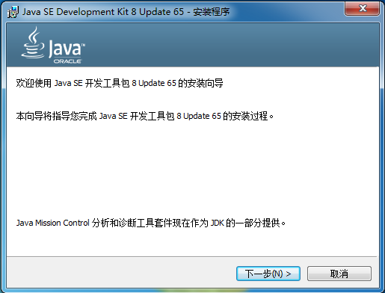
1.3 Java开发环境
图1-2 JDK安装向导界面

Slide 34
1.3 Java开发环境
2．设置JDK
JDK安装完成后，需要新建一个名为“JAVA_HOME”的系统变量，用于指定JDK的安装路径。另外还必须配置操作系统中的path和classpath两个环境变量，它们分别指定了Java工具包的路径和Java的类路径。在Windows 7下，新建和设置环境变量的过程如下：

Slide 35
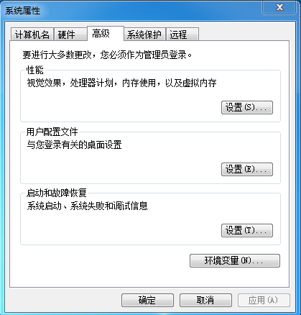


1.3 Java开发环境
建立“JAVA_HOME”系统变量
“JAVA_HOME”的系统变量，用于指定JDK的安装路径。
右击 ，选择“属性”，
单击 ，选择“高级”，如图1-3所示。
图1-3 “系统属性”对话框

Slide 36
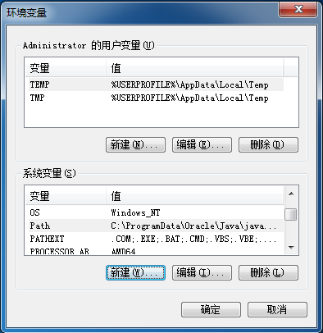
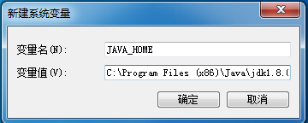
1.3 Java开发环境
先在系统变量中单击“新建”， 新建一个“JAVA_HOME”，其值就是之前JDK安装的路径。
根据自己机器的安装情况设置
图1-4 “环境变量”对话框
图1-5 新建系统变量对话框

Slide 37
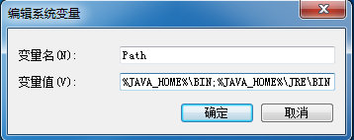
1.3 Java开发环境
设置环境变量“path”
在系统变量中找到path 选择“编辑”，在path的值的最前面加上%JAVA_HOME%\BIN;%JAVA_HOME%\JRE\BIN;
特别注意：只添加，不要删掉里面原有值。
图1-6 “编辑系统变量path”对话框

Slide 38
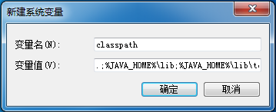
1.3 Java开发环境
设置环境变量“classpath”
在系统变量中选择“新建”，classpath的值
.;%JAVA_HOME%\lib;%JAVA_HOME%\lib\tools.jar; %JAVA_HOME%\lib\dt.jar;
图1-7 “新建系统变量classpath”对话框

Slide 39
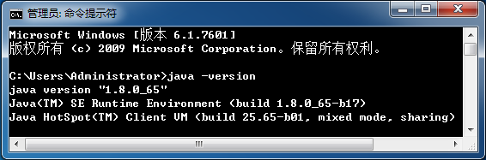
1.3 Java开发环境
测试JDK
设置完成后，在MS-DOS命令窗口中输入：“java –version”命令，测试Java安装成功，如图1-8所示。
图1-8 测试Java安装成功界面

Slide 40
1.3 Java开发环境
3．Java工具集
Java的开发工具，包括Java编译器、解释器、applet程序浏览器和Java文档生成器等。安装了Java的JDK后，这些工具存放在bin目录下。
javac.exe：Java编译器，用于将Java程序编译成字节码（Bytecode）。
java.exe：Java解释器，执行已经转换成字节码的Java应用程序。
jdb.exe：Java调试器，用于调试Java程序。
javap.exe：反编译，将类文件还原回方法和变量。

Slide 41
1.3 Java开发环境
jconsole：Java进行系统调试和监控的工具。
javadoc.exe：文档生成器，创建HTML文件。
appletviewer.exe：applet解释器，用于解释已经转换成Bytecode的Java小应用程序。

Slide 42
1.3 Java开发环境
4．Java API
在安装了Java的JDK后，Java也同时安装了它所提供的标准库。所谓标准库，就是把程序设计所需要的常用的方法和接口分类封装成包，Java所提供的标准类库就是Java API。
Java API（Java Application Interface）是Java的应用编程接口。它是Java所提供的现成的类库，供编程人员使用。Java提供了非常完善的API文档，它是进行程序设计的很好的工具。API在Oracle公司的网站上可以下载。

Slide 43
1.3 Java开发环境
在Java API中主要包括核心Java包、Javax扩展包和org扩展包。
（1）核心Java 包
java.lang包：封装了所有应用所需的基本类。
java.awt包：封装了提供用户图形界面功能的抽象窗口工具类。
java.applet包：封装了执行Applet应用程序所需的类。
java.io包：封装了提供输入/输出功能的类。
java.net包：封装了提供网络通信功能的类。
java.sql包：封装了提供管理和处理数据库功能的类。
java.math包：封装了常用数学运算功能的类。

Slide 44
1.3 Java开发环境
（2）Javax 扩展包
Javax扩展包封装了与图形、多媒体及事件处理相关的类，如javax.swing包。
（3）org扩展包
org扩展包主要提供有关国家组织的标准。如org.apache包。

Slide 45
1.3 Java开发环境
1.3.2 Eclipse的安装和使用
Eclipse是由IBM公司于2001年首次推出的免费集成开发工具，现在它由非营利软件供应商联盟Eclipse基金会（Eclipse Foundation）管理。Eclipse可以从其官方网站上下载，网站地址为：http://www.eclipse.org。
Eclipse是一种基于插件式的开放源代码的Java集成开发环境。其本身只是一个框架和一组服务，通过插件组件构建开发环境。所以在安装Eclipse之前，要安装和配置JDK。

Slide 46
1.3 Java开发环境
1. Eclipse的安装
将下载的Eclipse压缩包解压，解压完毕后即可使用，从eclipse文件夹中找到eclipse.exe文件，直接双击该文件即可进行安装。
当启动安装程序后，出现提示选择工作空间的界面，用户可以通过Browse按钮选择项目所存放的路径，如图1-9所示，单击“OK”按钮，进入Eclipse的工作台，如图1-10所示。第一次启动后会出现一个欢迎界面，单击Welcome标签上的关闭图标即可关闭欢迎界面。

Slide 47
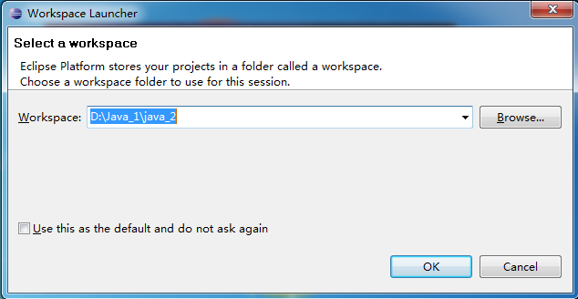
1.3 Java开发环境
图1-9 启动Eclipse工作空间选择界面

Slide 48
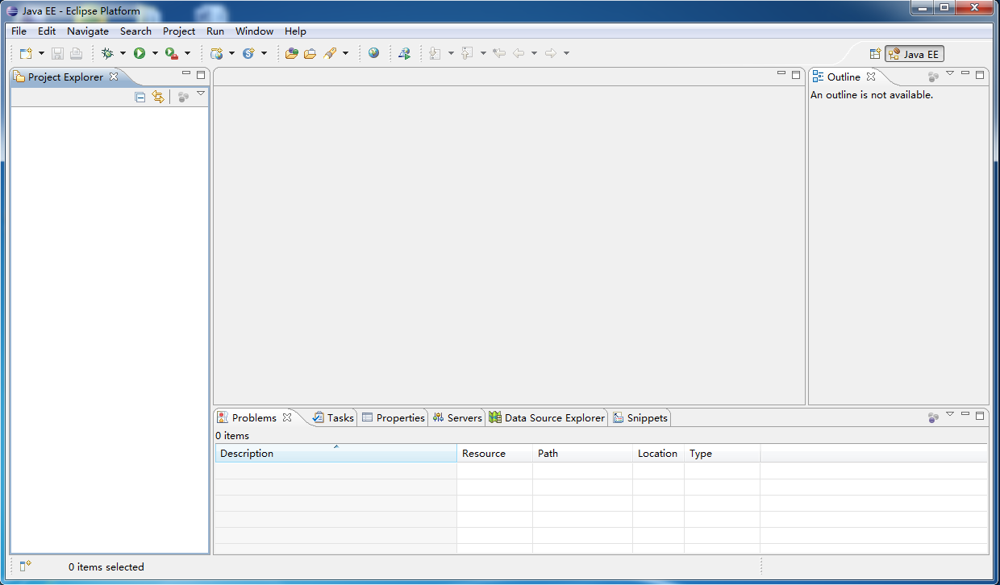
1.3 Java开发环境
图1-10 Eclipse工作台

Slide 49
1.3 Java开发环境
2. Eclipse中创建Java应用程序
（1）创建一个项目
① 创建一个新项目，选择File New Project命令，启动新项目创建向导，选择列表框中的Java目录 Java Project，单击【Next】按钮，弹出New Java Project对话框，如图1-11所示。在Project name文本框中输入项目名称“myproject”，单击【Next】按钮，再单击【Finish】按钮完成项目的创建。
② 右击项目名“myproject”，选择快捷菜单中的New
class命令，弹出New Java Class对话框，在Package文本框中可以输入包名，也可以采用默认的包名，在Name文本框中输入类名“Example1_1”，如图1-12所示。

Slide 50
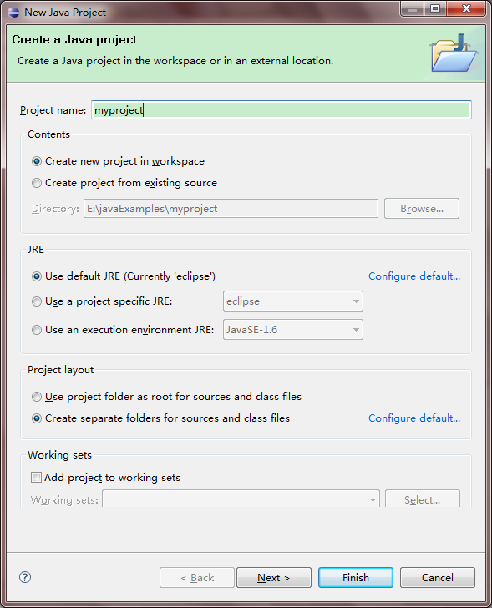
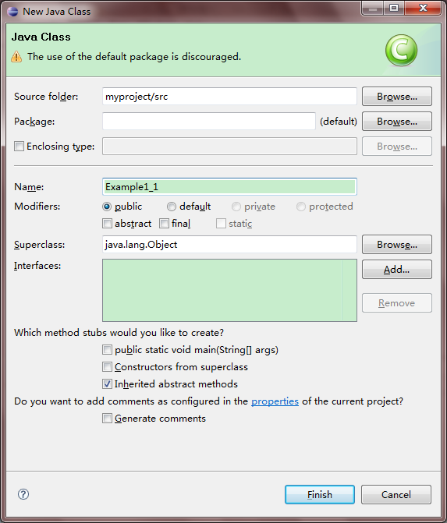
1.3 Java开发环境
图1-11 新建Java项目
图1-12 新建Java类

Slide 51
1.3 Java开发环境
（2）添加代码
在工作区中输入如例1-1的程序代码，并保存。
【例1-1】在Eclipse创建Java应用程序。
// Example1_1.java
public class Example1_1 {
public static void main(String args[ ])
{
System.out.println("Welcome to Eclipse World! ");
}
}

Slide 52
1.3 Java开发环境
（3）编译并运行
运行有多种方式，可以单击工具栏的【Run】按钮，（见图标 ），运行Java程序，也可以通过菜单栏的Run命令运行，运行结果如图1-13所示。

Slide 53
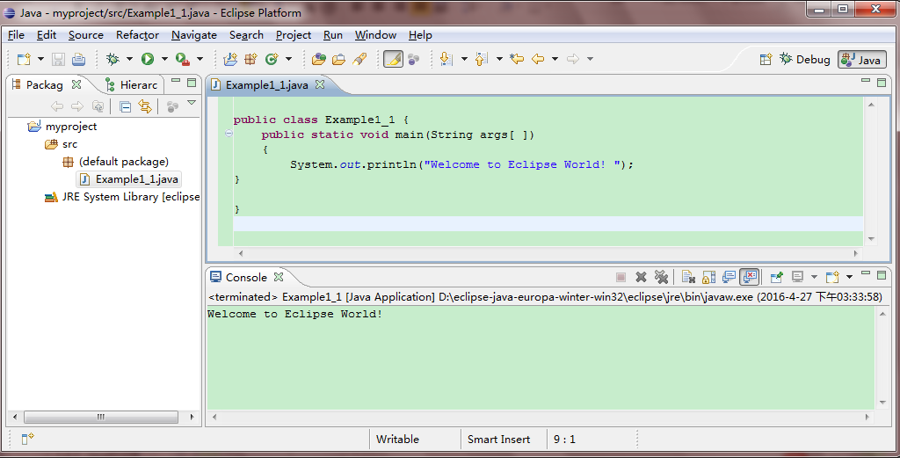
1.3 Java开发环境
图1-13 程序运行结果

Slide 54
1.4 实现第一个Java程序
Java程序主要分为应用程序（Application） 和小应用程序（Applet）。
应用程序经过编译生成的字节码文件，由解释器执行。
小应用程序，需要先将它编译成字节码文件，然后将该字节码文件嵌入到HTML文件中，由浏览器解释执行。

Slide 55
1.4 实现第一个Java程序
1.4.1 简单的Application程序
要建立一个Java程序，首先要创建Java源代码，即编写一个符合Java语法的文本文档。Java程序基本的语法和组成将在第2章作详细说明。
开发Java程序时，需要使用某种具有编辑功能的软件将源程序输入，并以扩展名为.java保存源文件。如果使用Eclipse、Jcreator、NetBeans等集成开发工具，它们自身集编辑、编译、运行和调试功能于一体，使用非常方便。如果只安装了JDK，还必须再选择一个文本编辑器作为编辑、修改Java源程序的工具，如TextPad、Windows中的写字板、记事本等。

Slide 56
1.4 实现第一个Java程序
1．编写源程序
在一个文本编辑器中，输入如例1-3的代码，并将该代码以文件名为Example1_3.java（注意：这里的文件名的后缀名必须为.java）保存，并将该文件保存在d:\javach1目录中。

Slide 57
1.4 实现第一个Java程序
【例1-3】第一个简单的Java Application程序，并编译和运行。
// Example1_3.java，代码中的主类名必须与文件名（Example1_3）相同，包括字母的大小写
public class Example1_3
{
public static void main(String args[ ])
{
System.out.println("Welcome to Java World! ");
}
}

Slide 58
1.4 实现第一个Java程序
程序说明：
（1）用“//”开头，表示这是注释语句，注释是为读程序者提供程序代码的解释或描述，在编译源文件时，注释语句被完全忽略。
（2）用关键字class定义了一个类，类名为Example1_3，类定义由{ }括起来，类是Java的基本封装单元，类中封装了类的变量和类的方法。public表明该类是公共类，可以被所有的类访问。虽然一个程序文件中可以有多个类，但只能有一个public类，该类为主类。主类名和程序文件名相同（包括字母的大小写），类名是由程序设计者定义的。

Slide 59
1.4 实现第一个Java程序
（3）在Example1_3中定义了一个名为 main()的方法，一个应用程序中可以有多个方法，但只能有一个main()方法。main()方法是应用程序的执行入口，如果没有该方法，程序无法运行。当一个类中有main()方法，执行命令“java 类名”，则会启动虚拟机执行该类中的main方法。main( )方法必须用语句“public static void main(String args[])”定义。
public：表明该方法是一个公共方法，public方法可以被类的对象使用。
static：表明该方法是一个静态方法，静态方法是类的方法，而不是对象的方法，静态方法可以通过类名直接调用，该程序中通过类名Example1_3访问。
void：表示main()方法执行后没有返回值。

Slide 60
1.4 实现第一个Java程序
String args[]：是mian()方法传递的参数，参数名为args，参数类型为String（注意String的第一个字母是大写）类型的数组。
（4）main()方法中只包含一条语句“System.out.println("Welcome to Java World! ");”，其功能是在命令窗口中输出字符串“Welcome to Java World!”。
System：是Java类库中的一个类，使用该类可以获得Java运行环境的有关信息和输入、输出信息。
out：是System类中的一个对象。
println：是out对象的方法，其功能是向标准输出设备即显示器输出括号中的字符串。

Slide 61
1.4 实现第一个Java程序
2．编译源程序
调用Java编译程序javac.exe，将源文件Example1_3.java编译生成类文件Example1_3.class。
编译方法：单击“开始”按钮，在开始菜单最下面的文本框中输入“cmd”并回车，进入MS-DOS命令行窗口。在MS-DOS命令提示符下输入下列命令，回车执行，进行编译。
d: //改变盘符，当前为D盘
cd javach1 //当前目录为javach1
javac Example1_3 //编译

Slide 62
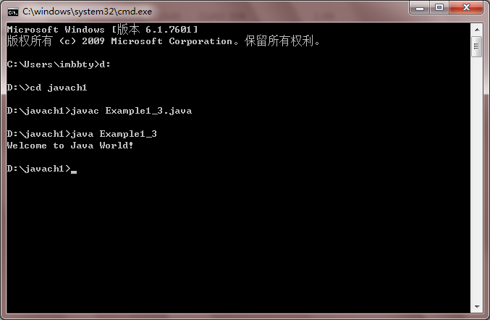
1.4 实现第一个Java程序
3．运行类文件
调用Java解释程序java.exe，对类文件Example1_3.class解释运行，并输出结果。在MS-DOS命令提示符下输入下列命令，并回车执行。
java Example1_3
Example1_3.class文件的运行结果，如图1-14所示。
图1-14 应用程序编译、运行界面

Slide 63
1.4 实现第一个Java程序
1.4.2 简单的Applet小应用程序
Java小应用程序（Applet）是一种可嵌入到Web文件中的小型程序，applet程序不需要main()方法，它不能独立运行，必须嵌在超文本文件中，在支持Java虚拟机的Web浏览器中运行。
1．编写源文件
在一个文本编辑器中，输入如例1-4的代码，并将该代码以文件名为Example1_4.java保存在d:\javach1目录中。

Slide 64
1.4 实现第一个Java程序
【例1-4】第一个简单的Java Applet，绘制字符串。
// Example1_4.java，简单的A pplet程序
import java.awt.Graphics; //导入Java包中的类
import javax.swing.JApplet;
public class Example1_4 extends JApplet
{
public void paint(Graphics g)
{
g.drawString("Welcome to Java World! ",30,30);
}
}

Slide 65
1.4 实现第一个Java程序
程序说明：
（1）语句import java.awt.Graphics，表示导入java.awt包中的Graphics类，用Graphics类可以绘制各种图形和字符串。
（2）语句import javax.swing.JApplet，表示导入javax.swing包中的JApplet类，创建一个JApplet类必须从JApplet类继承。
（3）语句public class Example1_4 extends JApplet，是类的声明，定义了一个类名为Example1_4的Applet类，关键字extends表示继承。
（4）语句public void paint(Graphics g)，是声明了一个paint()方法，paint()方法由Applet容器调用执行。

Slide 66
1.4 实现第一个Java程序
（5）语句g.drawString("Welcome to Java World! ",30,30)，通过引用变量调用Graphics对象的drawString()方法，在Applet上指定的像素位置绘制字符串。
由于Applet没有main()方法作为Java解释器的入口，必须编写HTML文件，并把Example1_4.java编译生成的Example1_4.class文件嵌入到该HTML文件中。
使用文本编辑器，建立HTML文档文件
Example1_4.html，代码如下：
<html>
<applet code = "Example1_4.class" width = "300" height = "40">
</applet>
</html>

Slide 67
1.4 实现第一个Java程序
2．运行Java小应用程序
运行Java小应用程序有两种方法，一种方法是在支持Java的浏览器（如微软的IE）上运行。另一种方法是在MS DOS方式下，输入命令并执行：
d:
cd javach1
AppletViewer Example1_4.html
屏幕将弹出一个窗口，如图1-15所示。

Slide 68
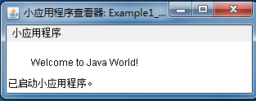
1.4 实现第一个Java程序
图1-15 小应用程序运行结果

Slide 69
1.4 实现第一个Java程序
1.4.3 Java的注释
Java中注释的方式有以下三种。
1．“//”注释1行
“//”是注释的开始，行尾表示注释结束，一般用于说明变量和语句的功能等。如下所示：
sum=sum+score; //sum是累加器，用于累计学生成绩
2．/*…… */一行或多行注释
/*……*/ 注释若干行，通常用于提供文件、方法、数据结构等的意义与用途的说明，或者算法的描述。一般位于一个文件或者一个方法的前面，起到引导的作用，也可以根据需要放在合适的位置。

Slide 70
1.4 实现第一个Java程序
/*
本方法用于判断是否为素数
开发者：大友
*/
3．/**…… **/文档注释
文档注释一般放在一个变量或函数定义说明之前，表示该段注释应包含在自动生成的任何文档中（即由javadoc生成的html文件）。这种注释都是对声明条目的描述。

